Slide 1
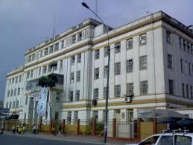

VARIABLES
DE OFERTA Y DEMANDA

Slide 2
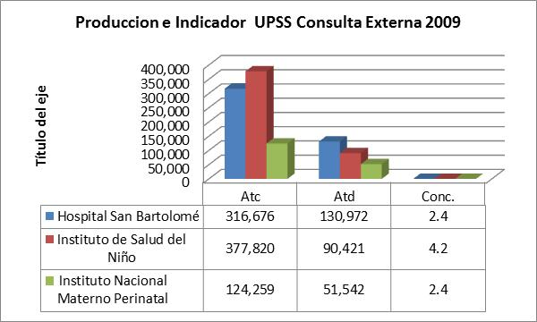
COMPETIDORES ACTUALES Y POTENCIALES

Slide 3
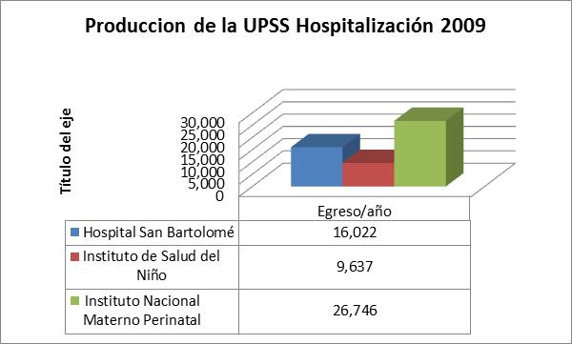
COMPETIDORES ACTUALES Y POTENCIALES

Slide 4
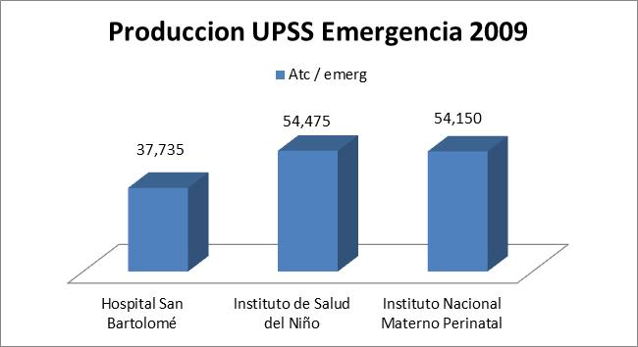
COMPETIDORES ACTUALES Y POTENCIALES

Slide 5
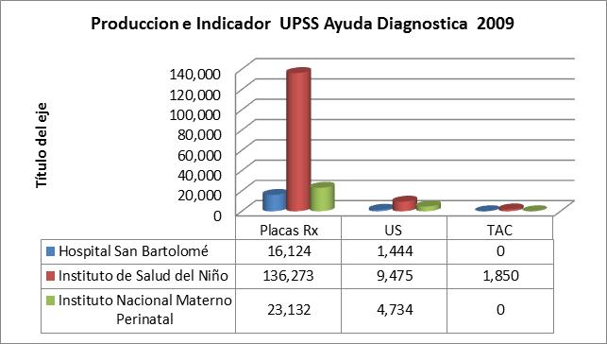
COMPETIDORES ACTUALES Y POTENCIALES

Slide 6
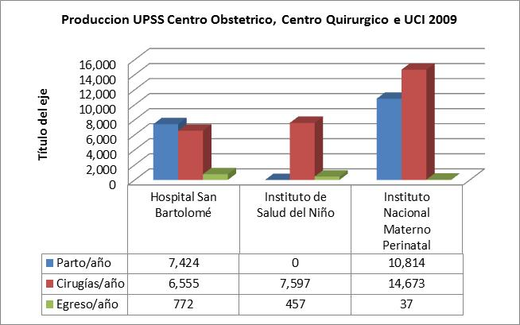
COMPETIDORES ACTUALES Y POTENCIALES

Slide 7
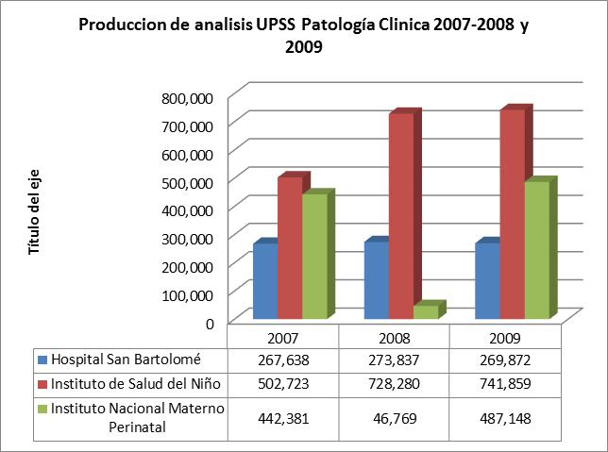
COMPETIDORES ACTUALES Y POTENCIALES

Slide 8
TIPO Y CALIDAD DEL SERVICIO BRINDADO
Ver archivo excel

Slide 9
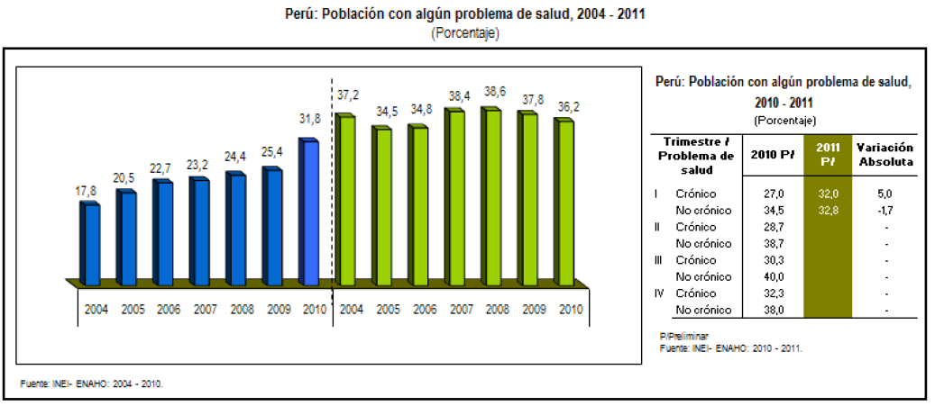
QUE NECESIDADES NO ESTAN CUBIERTAS

Slide 10
COLABORADORES ACTUALES Y POTENCIALES

Slide 11
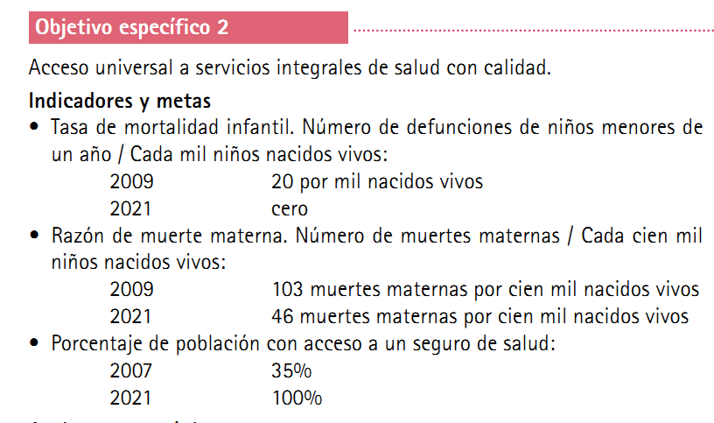
USUARIOS ACTUALES Y POTENCIALES: ¿Quienes son?
Plan Bicentenario Perú al 2021

Slide 12
USUARIOS ACTUALES Y POTENCIALES: ¿Quienes son?

Slide 13
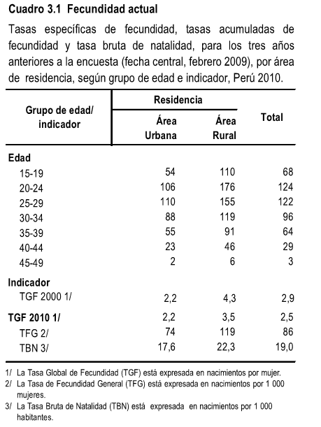
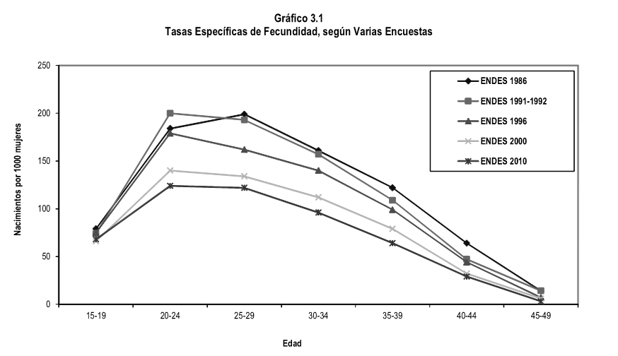
USUARIOS ACTUALES Y POTENCIALES: ¿Dónde se localizan?

Slide 14
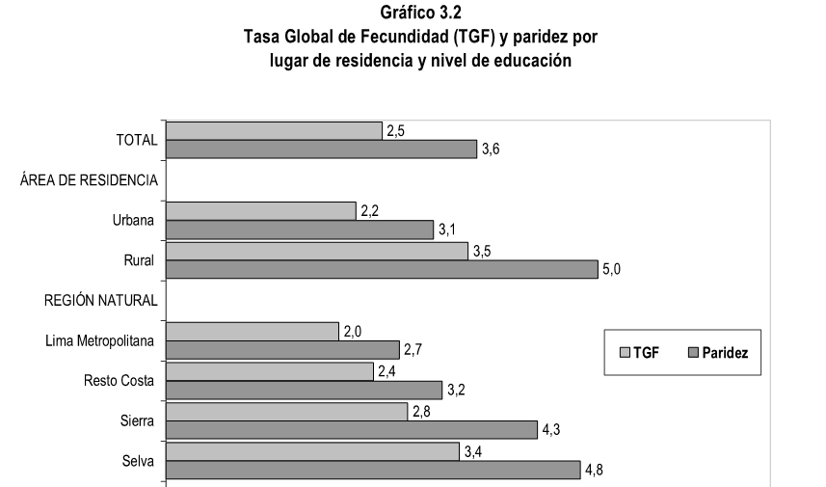
USUARIOS ACTUALES Y POTENCIALES: ¿Dónde se localizan?

Slide 15
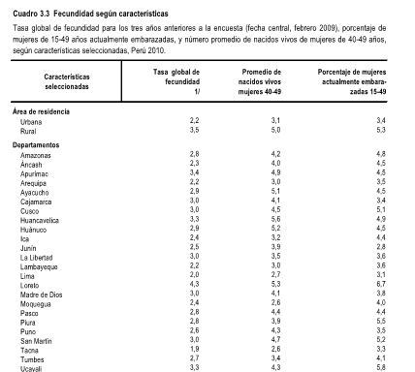
USUARIOS ACTUALES Y POTENCIALES: ¿Dónde se localizan?

Slide 16
USUARIOS ACTUALES Y POTENCIALES: ¿Dónde se localizan?

Slide 17
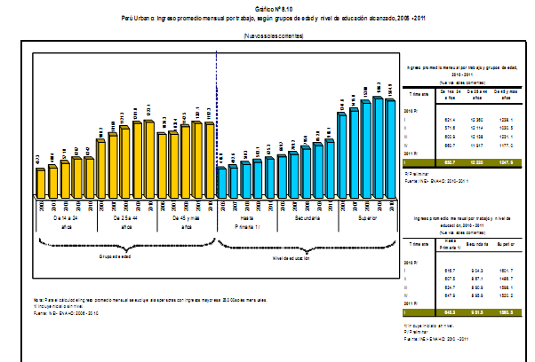
USUARIOS ACTUALES Y POTENCIALES: ¿Cuánto pueden pagar?

Slide 18
USUARIOS ACTUALES Y POTENCIALES: ¿Cuánto pueden pagar?

Slide 19
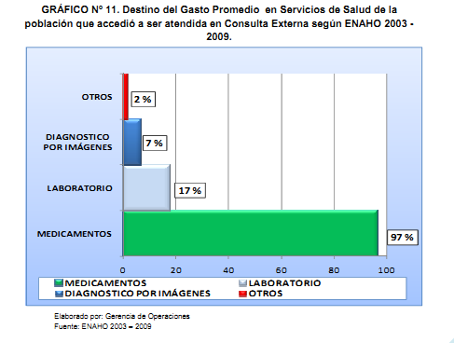
USUARIOS ACTUALES Y POTENCIALES: ¿Cuánto pueden pagar?

Slide 20
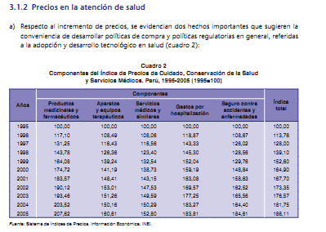

Slide 21
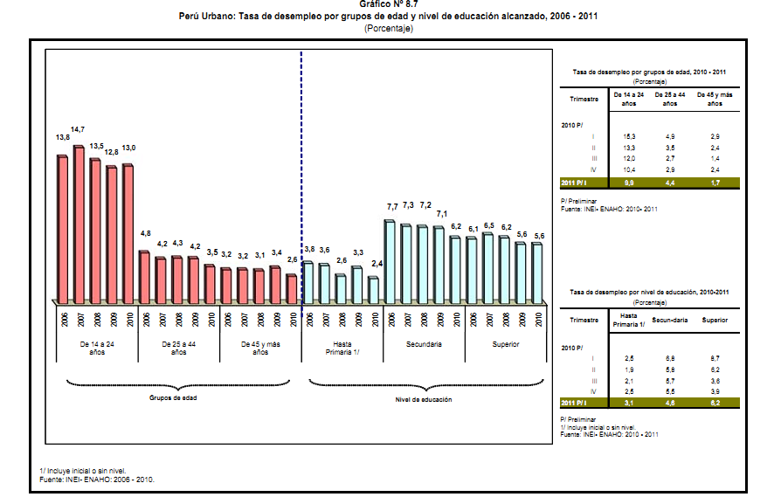
USUARIOS ACTUALES Y POTENCIALES: ¿Cuántos no pueden pagar?

Slide 22
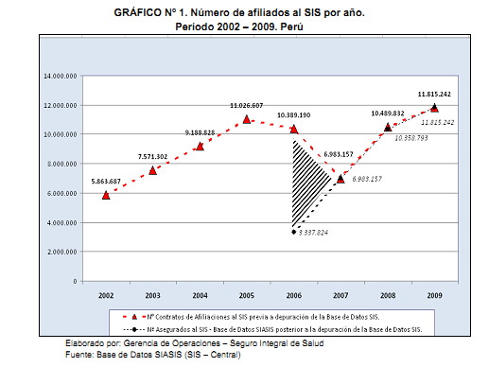
USUARIOS ACTUALES Y POTENCIALES: ¿Cuántos no pueden pagar?

Slide 23
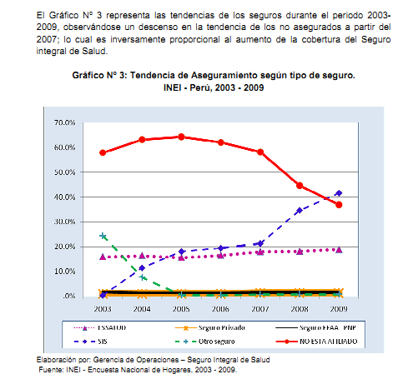
USUARIOS ACTUALES Y POTENCIALES: ¿Cuántos no pueden pagar?

Slide 24
